Slide 1
Renforcement des règlements sur la pêche côtière
Utiliser l’argent pour contrôler un permis

Slide 2
Contexte
Le démarrage et l’exploitation d’une entreprise de pêche côtière peuvent être coûteux.
De nombreux pêcheurs comptent sur des prêts de tiers pour financer leur entreprise et utilisent souvent le permis comme garantie.
Les prêts deviennent le principal moyen pour les tiers d’essayer de contrôler le titulaire de permis en fonction des modalités du prêt.
Le contrôle peut également être indirect.
Pour les nouveaux entrants, il existe un risque accru que des prêts « faciles » soient utilisés pour contrôler un permis.
Objectif du MPO : maintenir l’accès au capital tout en préservant l’indépendance des titulaires de permis.

Slide 3
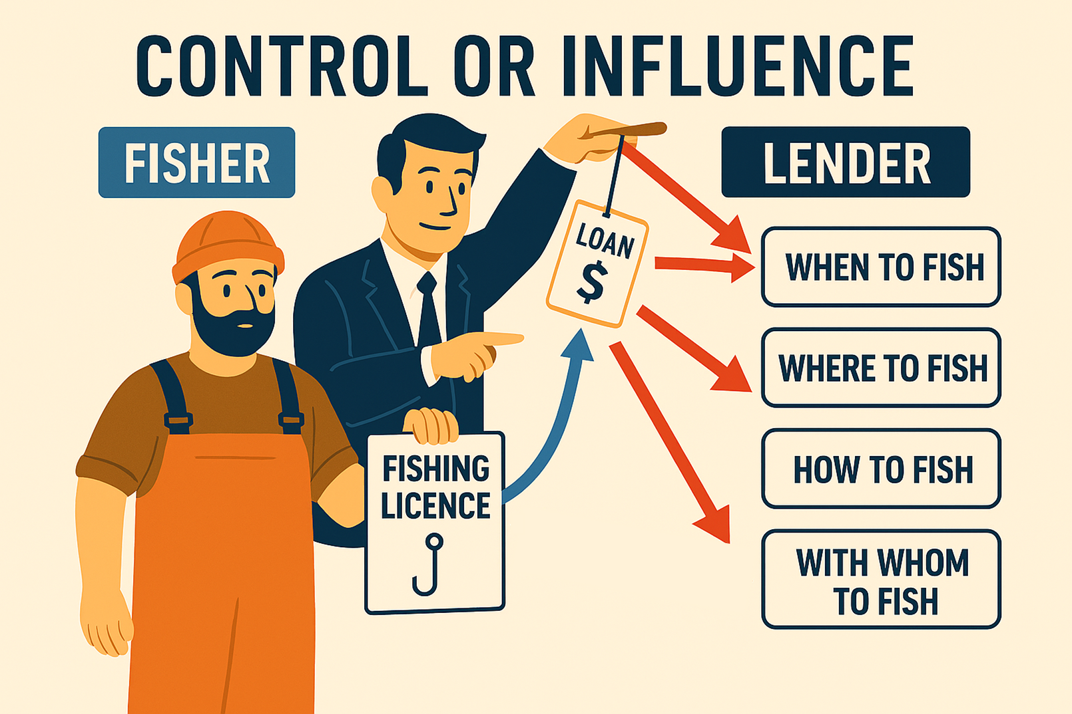

CONTRÔLE OU INFLUENCE
PÊCHEUR
PRÊTEUR
PRÊT
QUAND PÊCHER
OÙ PÊCHER
COMMENT PÊCHER
AVEC QUI PÊCHER

Slide 4
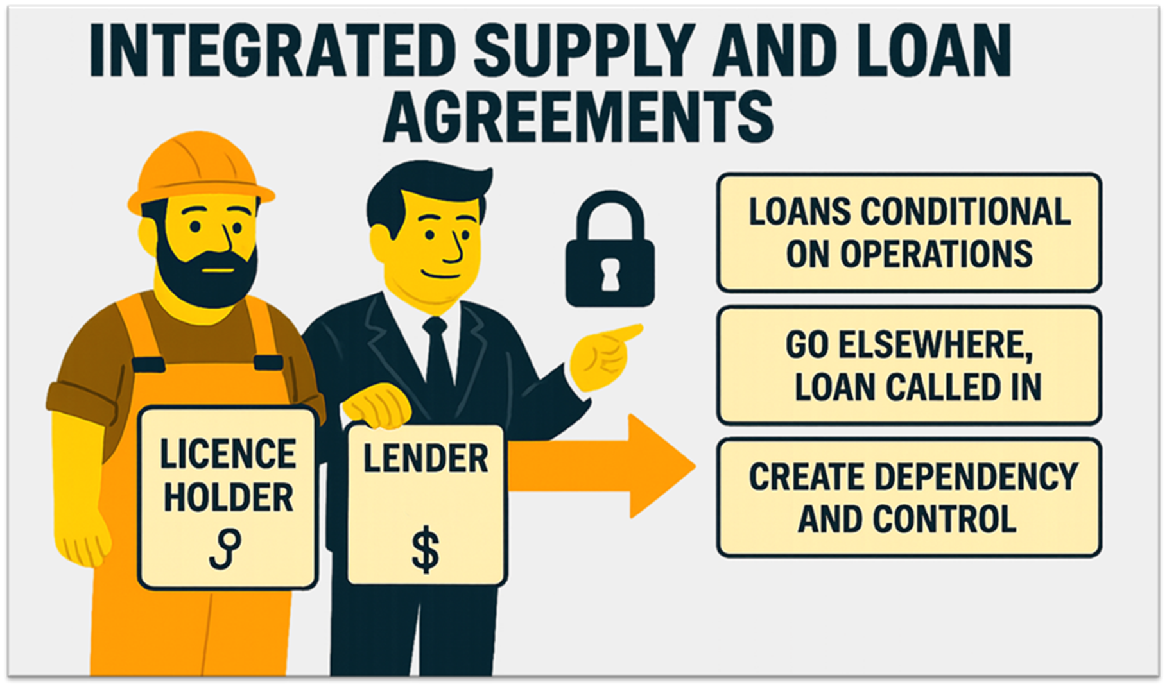
ACCORDS INTÉGRÉS D’APPROVISIONNEMENT ET DE PRÊT
PRÊTS CONDITIONNELS À L’EXPLOITATION
VENDRE AILLEURS, DOIT REMBOURSER
TITULAIRE DE PERMIS
PRÊTEUR
CRÉER UNE DÉPENDANCE ET UN CONTRÔLE

Slide 5
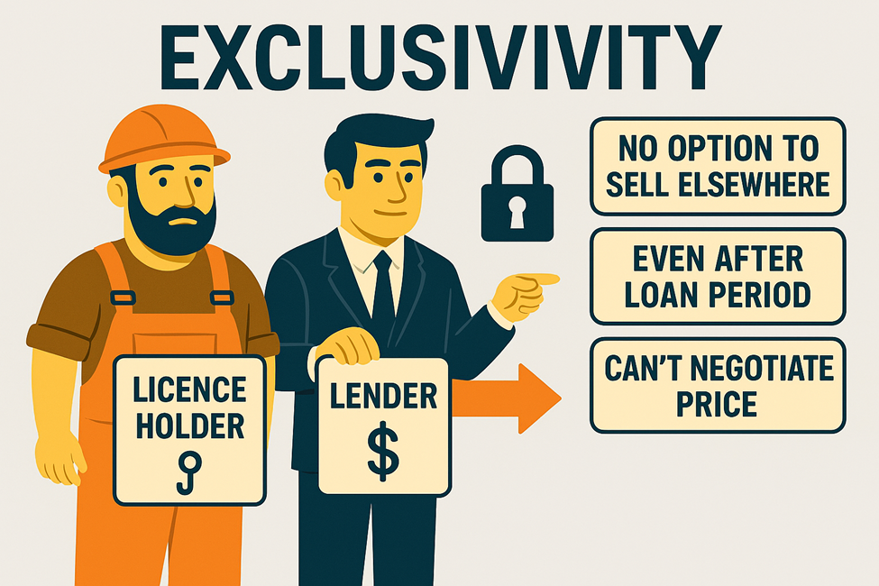

EXCLUSIVITÉ
PAS D’OPTION DE VENTE AILLEURS
MÊME APRÈS LA PÉRIODE DE PRÊT
IMPOSSIBLE DE NÉGOCIER LE PRIX
TITULAIRE DE PERMIS
PRÊTEUR
COMPÉTITION RÉDUITE

Slide 6
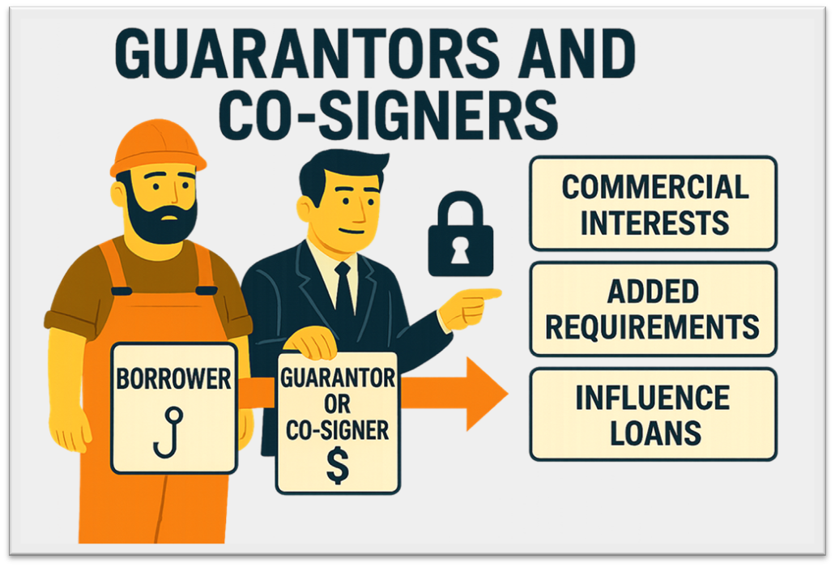
GARANTS ET COSIGNATAIRES
INTÉRÊTS COMMERCIAUX
EXIGENCES SUPPLÉMENTAIRES
EMPRUNTEUR
GARANT
OU CO-SIGNATAIRE
INFLUENCE LES PRÊTS

Slide 7
Y a-t-il d’autres façons dont vous avez eu recours à des prêts pour contrôler un titulaire de permis ?

Slide 8
Sujets de discussion
S’efforcer d’accroître l’accès aux prêteurs reconnus.
Travailler avec les associations de pêcheurs pour explorer les options de négociation des services financiers.
  Laissez les associations fixer les exigences pour les tiers prêteurs;
  Ou avoir des mécanismes de financement dirigés par les pêcheurs.
Imposer des limites plus strictes aux prêteurs non reconnus.
  Limiter ou interdire certaines modalités dans les ententes ;
  Établir des règles différentes pour les types de prêteurs (transformateurs, membres de la famille, autres pêcheurs) ;
  Exiger des garants ou des cosignataires qu’ils divulguent leurs intérêts commerciaux, ou interdire les accords d’approvisionnement lorsqu’ils agissent à titre de garant ou de cosignataire.

Slide 9
Qu’en pensez-vous de ces idées?

Slide 10
Selon vous, y a-t-il d’autres options que le MPO devrait envisager ?

Slide 11
Merci!

